Slide 1
CLASE DE REFUERZO MATEMÁTICAS
ESCRIBE Y RESUELVE LOS SIGUIENTES PROBLEMAS

Slide 2


Slide 3
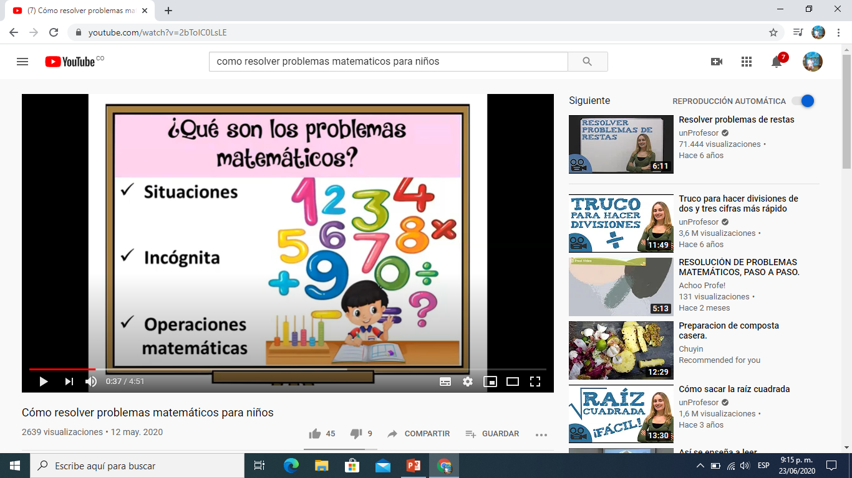

Slide 4
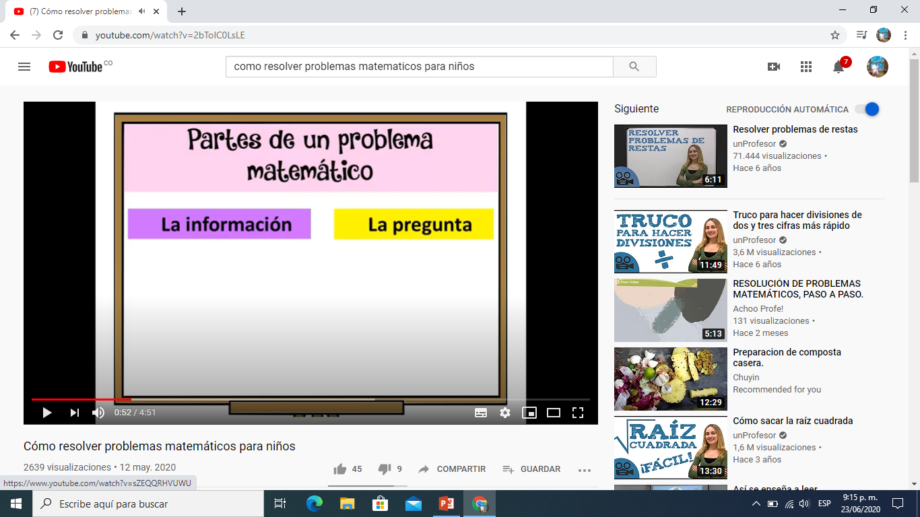

Slide 5
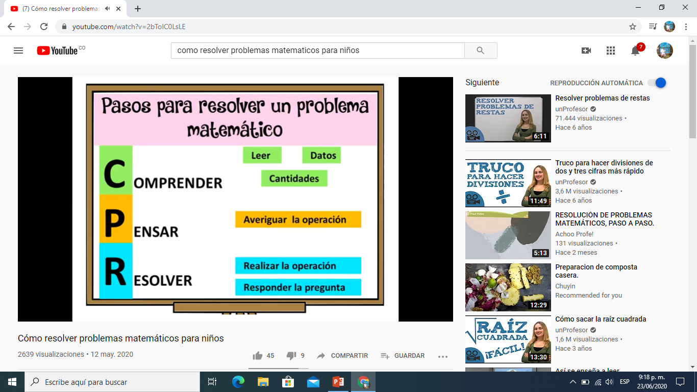

Slide 6
A UN PARTIDO DE FÚTBOL SE DESPLAZAN 497 AUTOBUSES CON 49 PASAJEROS CADA UNO.
¿CUÁNTOS PASAJEROS SE DESPLAZARON EN TOTAL?
4 9 7
X 4 9

Slide 7
NICOLÁS REGALA 380 CANICAS A CADA NIÑO POR SU CUMPLEAÑOS. SI EN LA FIESTA HAY 85 NIÑOS. ¿CUÁNTAS CANICAS REGALARÁ EN TOTAL NICOLÁS?
3 8 0
X 8 5

Slide 8
UNA CAJA DE ACUARELAS TRAE 12 PINTURAS Y LA RECTORA COMPRÓ 975 CAJAS. ¿CUÁNTAS ACUARELAS HAY EN TOTAL?
9 7 5
X 1 2

Slide 9
EN UNA GRANJA HAY 6.473 GALLINAS Y CADA UNA PONE 36 HUEVOS POR DÍA. ¿CUÁNTOS HUEVOS PONEN EN TOTAL TODAS LAS GALLINAS?
6 4 7 3
X 3 6

